Slide 1


Student Space
Conception et Développement d’un blog en JEE
Réalisé par:
Maryem ZOBI
Meryam QUARNE
Fatima zahra HAMZA
Fatima AMAZAL
Fatima AMZIL
Hajar YAGHFOURI

Slide 2
PLAN
Contexte générale du
projet
Conception
Simulation

Slide 3
Introduction

Slide 4



Contexte Général
1
Gestion des Articles
Gestion des Commentaires
Gestion du Profil
Notes:
tre mini projet consiste à concevoir et réaliser une application web en JEE sous forme d’un blog :
offre à ses membres un ensemble de fonctionnalités à savoir, la gestion des commentaires et la gestion du profil.

Slide 5





Objectifs:
2
Commentaires
Profile
langue
Articles
Notes:
blog doit permettre aux membres de choisir la langue à utiliser (Français, Anglais).
Le blog doit permettre aux membres la possibilité de publier un article, de le modifier, de le supprimer.
Le blog doit permettre aux membres la possibilité de commenter un article quelconque, de le modifier et de le supprimer.
Le blog doit permettre à ses membres de gérer leurs espaces membre et de modifier leurs informations personnelles.

Slide 6
Conception

Slide 7
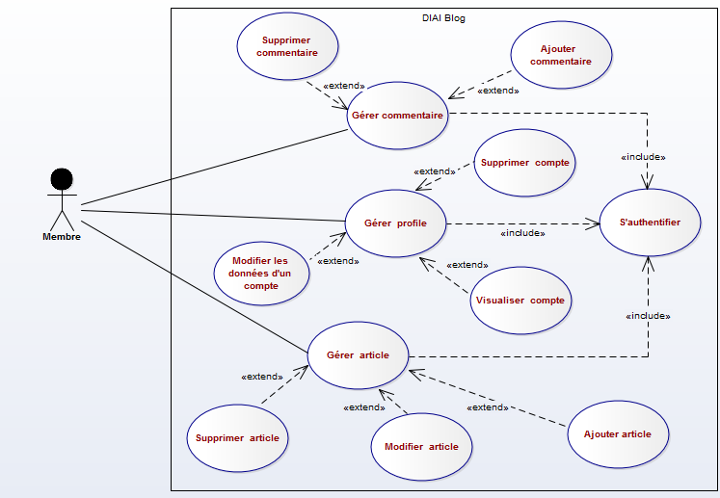
Diagramme de cas d’utilisation
1
Let’s start with the first set of slides

Slide 8
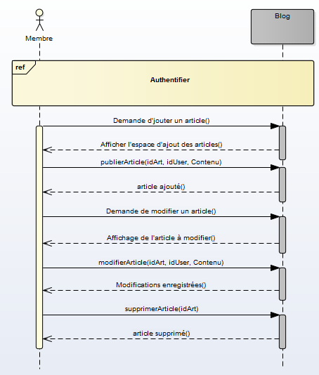

Diagramme de Séquence
2
Let’s start with the first set of slides

Slide 9
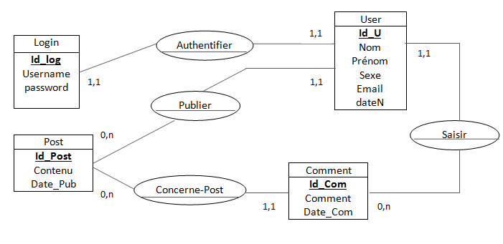
Diagramme entité association
3
Let’s start with the first set of slides

Slide 10
Modélisation SCRUM

Slide 11

Product Backlog
1
Id | Autant que | Je veux qu’
1 | Membre | Il soit possible d’accéder à mon espace membre
2 | Membre | Il soit possible de gérer mon profil
3 | Membre | Il soit possible de gérer les articles
4 | Membre | Il soit possible de gérer les commentaires

Slide 12
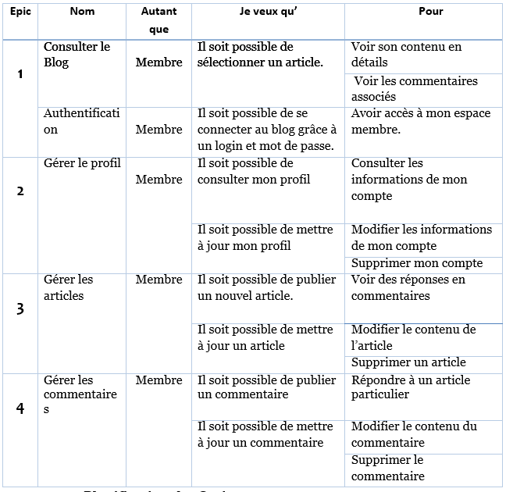
User Stories
2
Let’s start with the first set of slides

Slide 13
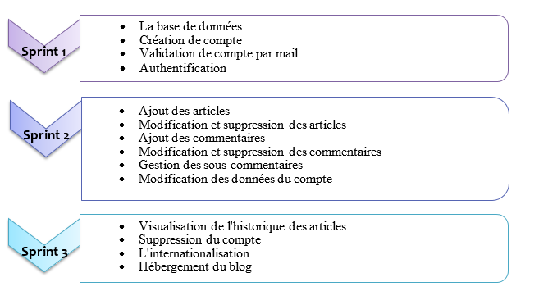
Sprints
3

Slide 14
Réalisation de Projet

Slide 15


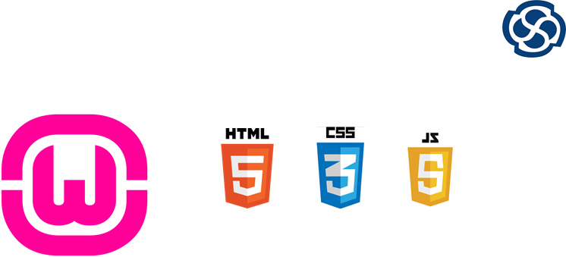



Outils de développement

Slide 16
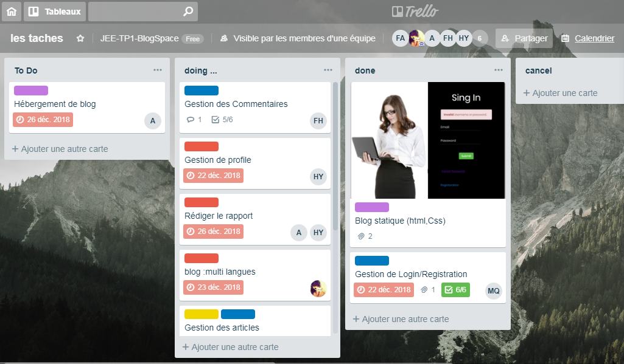
Gestion des tâches
Let’s start with the first set of slides

Slide 17
Simulation

Slide 18
Conclusion

Slide 19
Merci Pour Votre Attention

